Slide 1


CHƯƠNG 8: ĐƯỜNG TRÒN NGOẠI TIẾP VÀ ĐƯỜNG TRÒN NỘI TIẾP
BÀI 1:ĐƯỜNG TRÒN NGOẠI TIẾP. ĐƯỜNG TRÒN NỘI TIẾP

Slide 2
I. ĐƯỜNG TRÒN NGOẠI TIẾP TAM GIÁC

Slide 3

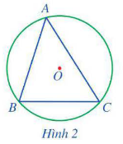


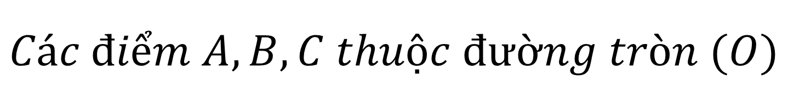
1. Định nghĩa:
Cho biết các đỉnh của tam giác ABC (hình 2) có thuộc đường tròn (O) không?
Trả lời:
$$Các điểm A, B, C thuộc đường tròn (O)$$
Đường tròn đi qua ba đỉnh của tam giác được gọi là đường tròn ngoại tiếp tam giác đó.
Chú ý: Khi đường tròn (O) ngoại tiếp tam giác ABC, ta còn nói tam giác ABC nội tiếp đường tròn (O).

Slide 4
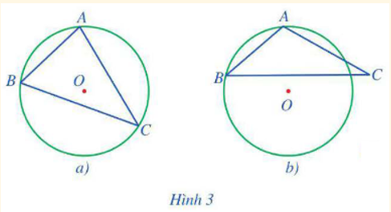

Ví dụ 1
Trong các hình 3a, 3b ở hình nào ta có (O) là đường tròn ngoại tiếp tam giác ABC? Vì sao?
Giải
Hình 3a (O) ngoại tiếp tam giác ABC vì nó đi qua ba đỉnh A, B, C
Hình 3b (O) không ngoại tiếp tam giác ABC vì nó không đi qua đỉnh C.

Slide 5


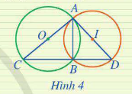
Quan sát hình 4 và cho biết trong hai (O) và (I),
đường tròn nào ngoại tiếp tam giác ABC, đường tròn nào ngoại tiếp tam giác ABD?
Giải
Hình 4 (O) ngoại tiếp tam giác ABC vì nó đi qua ba đỉnh A, B, C
Hình 4 (I) ngoại tiếp tam giác ABD vì nó đi qua ba đỉnh A, B, D

Slide 6

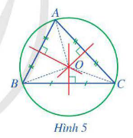
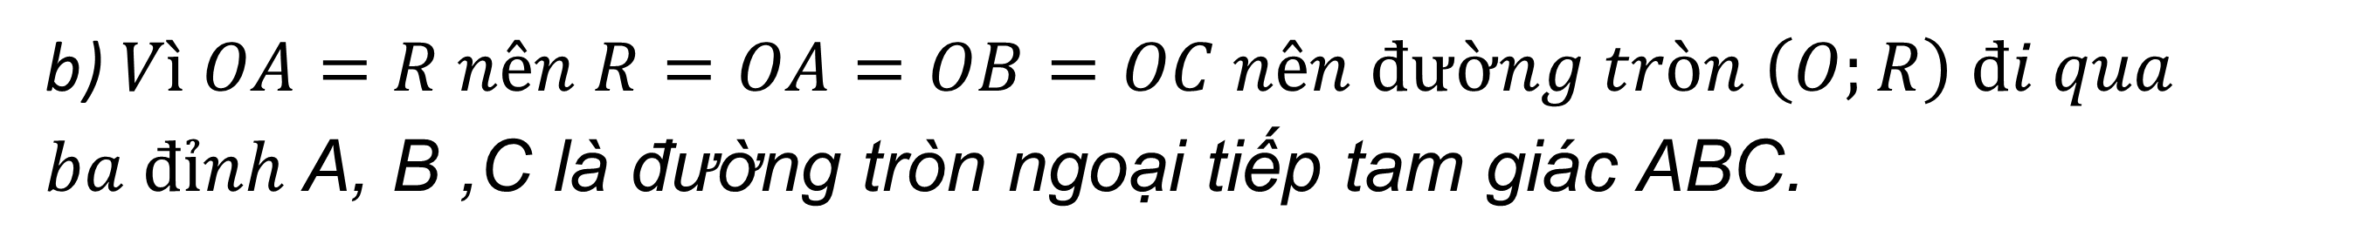
2. Xác định tâm và bán kính đường tròn ngoại tiếp tam giác:
Cho tam giác ABC có O là giao điểm của ba đường trung trực (hình 5)
a) Các đoạn thẳng OA, OB ,OC có bằng nhau không?
b) Đặt R = OA. Đường tròn (O; R) có phải là đường tròn ngoại tiếp tam giác ABC không? Vì sao?
Trả lời:
$$a) Các đoạn thẳng OA=OB=OC$$
b)$Vì OA=R nên R=OA=OB=OC nên đường tròn \left(O;R\right) đi qua$
$ba đỉnh$A, B ,C là đường tròn ngoại tiếp tam giác ABC.

Slide 7
2. Xác định tâm và bán kính đường tròn ngoại tiếp tam giác:
- Tâm đường tròn ngoại tiếp tam giác là giao điểm ba đường trung trực của tam giác đó.
- Bán kính đường tròn ngoại tiếp tam giác bằng khoảng cách từ giao điểm ba đường trung trực đến mỗi đỉnh của tam giác đó.
Nhận xét: - Vì ba đường trung trực của tam giác cùng đi qua một điểm nên tâm đường tròn ngoại tiếp tam giác là giao điểm hai đường trung trực bất kì của tam giác đó.
- Mỗi tam giác có đúng một đường tròn ngoại tiếp.

Slide 8
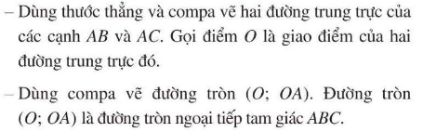

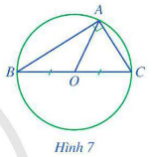
Ví dụ 2
Cho tam giác ABC có góc A tù. Dùng thước thẳng và compa vẽ đường tròn ngoại tiếp tam giác
Giải
Cho tam giác ABC vuông tại A. Gọi O là trung điểm của cạnh BC. Đường tròn (O; OB) có phải là đường tròn ngoại tiếp tam giác ABC không?
- Đường tròn ngoại tiếp tam giác vuông có tâm là trung điểm của cạnh huyền và bán kính bằng nửa cạnh huyền của tam giác vuông đó.
Giải
Đường tròn (O; OB) là đường tròn ngoại
tiếp tam giác ABC.
Vì OA = OB = OC (= BC:2)

Slide 9

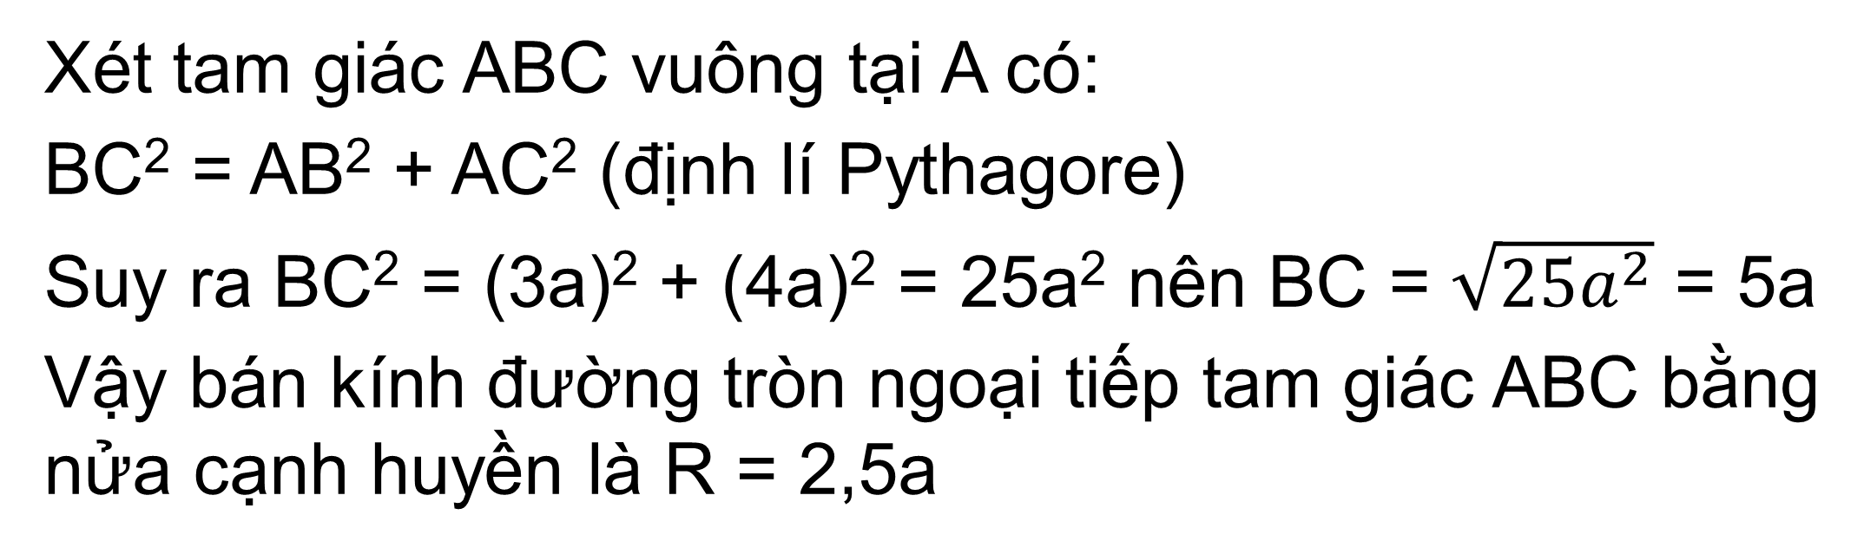
Ví dụ 3
Cho tam giác ABC vuông tại A có AB = 3a, AC =4a. Tính bán kính R của đường tròn ngoại tiếp tam giác ABC theo a
Giải
Xét tam giác ABC vuông tại A có:
BC² = AB² + AC² (định lí Pythagore)
Suy ra BC² = (3a)² + (4a)² = 25a² nên BC = $\sqrt{25a^{2}}$ = 5a
Vậy bán kính đường tròn ngoại tiếp tam giác ABC bằng nửa cạnh huyền là R = 2,5a
Nêu cách sử dụng Ê ke để xác định tâm một đường tròn bất kí
khi chưa biết tâm của nó.
Đặt đỉnh vuông của ê ke trùng với một điểm N bất kỳ trên đường
tròn, kẻ đường thẳng đi qua cạnh huyền của êke cắt đường tròn tại A và B ta được đường kính AB.
Trung điểm của AB là tâm của đường tròn đó.
Giải

Slide 10
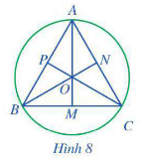
Cho tam giác ABC đều cạnh a, ba đường trung tuyến AM, BN, CP cắt nhau tại trọng tâm O(hình 8).
a) AM, BN, CP có là các đường trung trực của tam giác ABC không?
b) Điểm O có là tâm đường tròn ngoại tiếp tam giác ABC không?
c) Tính AM theo a.
d) Tính OA theo a.
a) AM, BN, CP là các đường trung trực của tam giác ABC vì
trong tam giác đều đường trung tuyến cũng là đường trung trực.
Giải
b) Điểm O là tâm đường tròn ngoại tiếp tam giác ABC vì O là giao điểm ba đường trung trực.

Slide 11
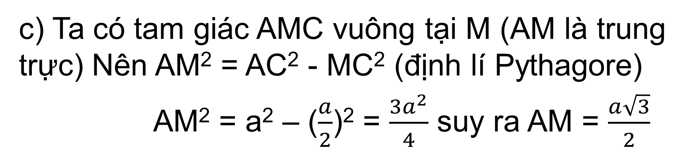

Cho tam giác ABC đều cạnh a, ba đường trung tuyến AM, BN, CP cắt nhau tại trọng tâm O(hình 8).
c) Tính AM theo a.
d) Tính OA theo a.
Giải
c) Ta có tam giác AMC vuông tại M (AM là trung trực) Nên AM² = AC² - MC² (định lí Pythagore)
AM² = a² – ($\frac{a}{2}$)² = $\frac{3a^{2}}{4}$ suy ra AM = $\frac{a\sqrt{3}}{2}$
d) Ta có: OA = $\frac{2}{3}AM$= $\frac{2}{3}.\frac{a\sqrt{3}}{2}$ = $\frac{a\sqrt{3}}{3}$
- Trong một tam giác đều, trọng tâm của tam giác đồng thời
là tâm của đường tròn ngoại tiếp tam giác đó.
- Tam giác đều cạnh a có bán kính đường tròn
ngoại tiếp là R = $\frac{a\sqrt{3}}{3}$

Slide 12

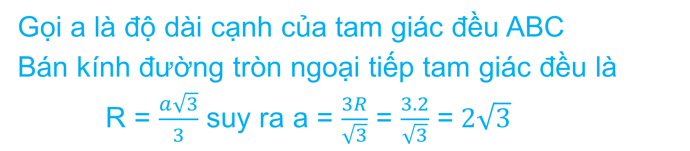
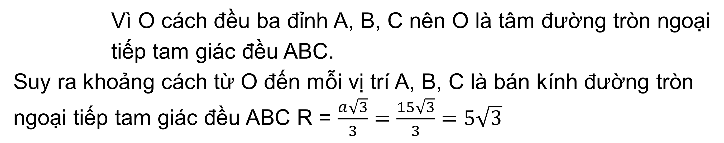
Ba vị trí A, B, C của một công viên là ba đỉnh của một tam
giác đều cạnh 15m. Người ta cần chọn một vị trí O cách đều ba vị trí A, B, C để làm cột điện. Tính khoảng cách từ O đến mỗi vị trí.
Ví dụ 4
Giải
Vì O cách đều ba đỉnh A, B, C nên O là tâm đường tròn ngoại
tiếp tam giác đều ABC.
Suy ra khoảng cách từ O đến mỗi vị trí A, B, C là bán kính đường tròn ngoại tiếp tam giác đều ABC R = $\frac{a\sqrt{3}}{3}=\frac{15\sqrt{3}}{3}=5\sqrt{3}$
Cho tam giác đều ABC nội tiếp đường tròn (O; 2cm). Tính AB
Giải
Gọi a là độ dài cạnh của tam giác đều ABC
Bán kính đường tròn ngoại tiếp tam giác đều là
R = $\frac{a\sqrt{3}}{3}$ suy ra a = $\frac{3R}{\sqrt{3}}$ = $\frac{3.2}{\sqrt{3}}$ = $2\sqrt{3}$

Slide 13
KẾT LUẬN
1. Định nghĩa:
- Đường tròn đi qua ba đỉnh của tam giác được gọi là đường tròn ngoại tiếp tam giác đó.
2. Xác định tâm và bán kính đường tròn ngoại tiếp tam giác:
- Tâm đường tròn ngoại tiếp tam giác là giao điểm ba đường trung trực của tam giác đó.
- Bán kính đường tròn ngoại tiếp tam giác bằng khoảng cách từ giao điểm ba đường trung trực đến mỗi đỉnh của tam giác đó.

Slide 14
BÀI TẬP

Slide 15


Cho tam giác nhọn ABC (AB < AC) nội tiếp đường tròn (O)
đường kính AD = 2R. Gọi M là trung điểm của cạnh BC và H là trực tâm của tam giác ABC. Chứng minh:
a)
b) Tứ giác BHCD là hình bình hành
c)
d) Ba điểm H, M, D thẳng hang và AH = 2OM.
Bài 5
Giải
a) Ta có bốn điểm A, B, C, D thuộc (O) nên tam giác ABD, ACD nội tiếp (O) kính AD.
Suy ra
Vậy

Slide 16
Cho tam giác nhọn ABC (AB < AC) nội tiếp đường tròn (O)
đường kính AD = 2R. Gọi M là trung điểm của cạnh BC và H là trực tâm của tam giác ABC. Chứng minh:
b) Tứ giác BHCD là hình bình hành
c)
d) Ba điểm H, M, D thẳng hàng và AH = 2OM.
Bài 5
Giải
b) Xét tứ giác BHCD ta có:
BH, CH là đường cao của tam giác ABC
Nên BH // CD (cùng vuông góc AC)
BD // CH (cùng vuông góc AB)
Vậy tứ giác BHCD là hình bình hành

Slide 17
Cho tam giác nhọn ABC (AB < AC) nội tiếp đường tròn (O)
đường kính AD = 2R. Gọi M là trung điểm của cạnh BC và H là trực tâm của tam giác ABC. Chứng minh:
c)
d) Ba điểm H, M, D thẳng hàng và AH = 2OM.
Bài 5
Giải
c) Ta có: tứ giác BHCD là hình bình hành
Nên BH = CD (tính chất cạnh đối)
Mà (Pythagore)
Vậy (Vì AD = 2R)

Slide 18
Cho tam giác nhọn ABC (AB < AC) nội tiếp đường tròn (O)
đường kính AD = 2R. Gọi M là trung điểm của cạnh BC và H là trực tâm của tam giác ABC. Chứng minh:
d) Ba điểm H, M, D thẳng hàng và AH = 2OM.
Bài 5
Giải
d) Ta có: tứ giác BHCD là hình bình hành
Mà M là trung điểm của đường chéo BC
Nên M là trung điểm của đường chéo HD
Vậy H, M, D thẳng hàng
Ta có: M, O là trung điểm của BC, AD
suy ra OM là đường trung bình của tam giác ADH
Nên AH = 2OM (tính chất đường trung bình)

Slide 19
HƯỚNG DẪN VỀ NHÀ
Ghi nhớ kiến thức trọng tâm trong bài.

